Slide 1
Analiza fizico-chimică prin metoda HPLC a paracetamolului - substanță activă din produsele farmaceutice
Coordonator științific:
Șef lucrări dr.Claudia Butean
Student: Găvră Andreea

Slide 2
Cuprins
Introducere
Scopul și obiectivele
Materii prime folosite
Prepararea soluției
Flux tehnologic
Metode HPLC
Rezultate obținute
Bibliografia

Slide 3
Introducere
Paracetamolul este un agent analgezic și antipiretic utilizat pentru tratarea durerii și a febrei.
Pentru a fi mai ușor de administrat în special copiilor și persoanelor cu dificultate în deglutiție acest principiu activ s-a preparat și sub formă de soluții.
Pentru determinarea dozării paracetamolului și impuritățiilor s-au folosit metode HPLC.

Slide 4
Scopul și obiectivele
Scop
Scopul acestei lucrări este de preparare a unei soluții ce are în compoziția sa paracetamol ca substanță activă și testarea proprietăților fizico-chimice prin noile metode HPLC.
Obiective
Prepararea unei soluții orale de paracetamol cu concentrația de 24 mg/ml.
Testarea soluției preparate prin metodele HPLC propuse.
Verificarea încadrării în limitele propuse de max. ± 5%.

Slide 5
Materii prime folosite
Excipienți
Substanța activă
paracetamolul
Para-hidroxibenzoat de metil
Para-hidroxibenzoat de propil
Sorbitol 70%,
Povidona K30
Glicerină
Zaharina sodică
Aroma de fagi
Apă purificată

Slide 6
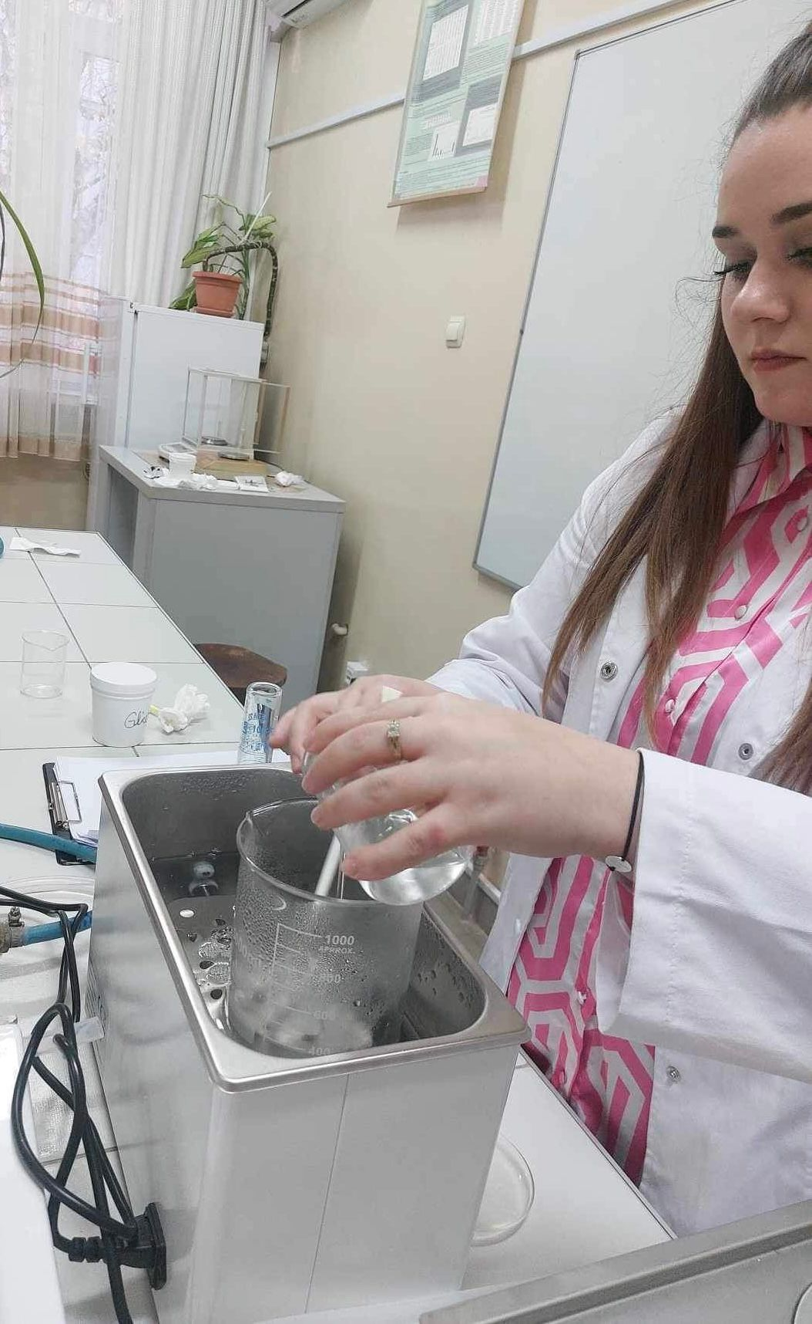
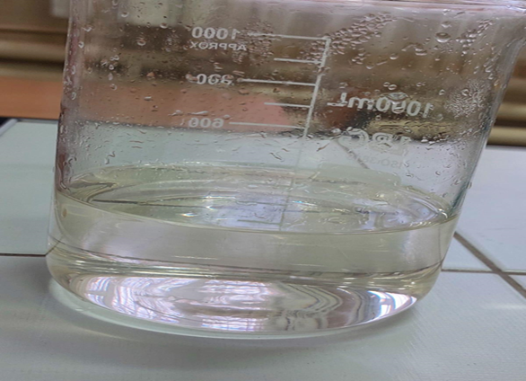
Prepararea soluției de paracetamol
În vasul de preparare a soluției se introduce apă purificată și se aduce la temperatura de 80°C. Se adaugă conservanții: para-hidroxibenzoat de propil și para-hidroxibenzoat de metil și se amestecă până la dizolvarea completă.
Se adaugă paracetamol, sorbitol 70%, povidona K30, glicerină, aromă de fagi, zaharină sodică, restul de apă purificată și se agită constant timp de 30 de minute pentru a asigura omogenizarea completă.
Fig.1 Prepararea soluției de paracetamol în laborator

Slide 7
Flux tehnologic
Fig.2 Fluxul tehnologic de obținere a paracetamolului-serie industrială

Slide 8
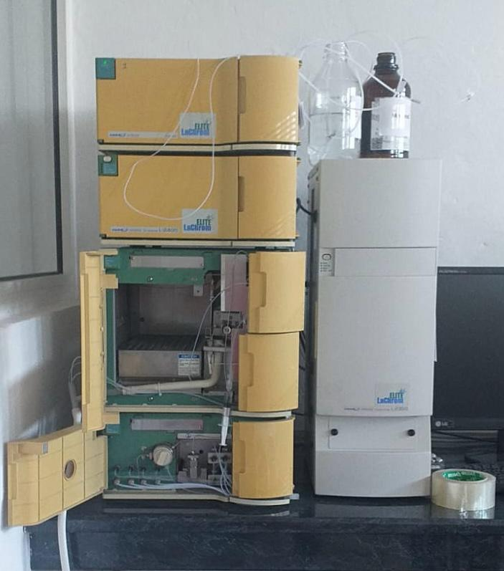
Metode HPLC
Aparatura folosită
Dozare paracetamol
Dozare conservanți
Dozare impurități
Fig.3 Cromatograf de lichide LaChrom Merck

Slide 9
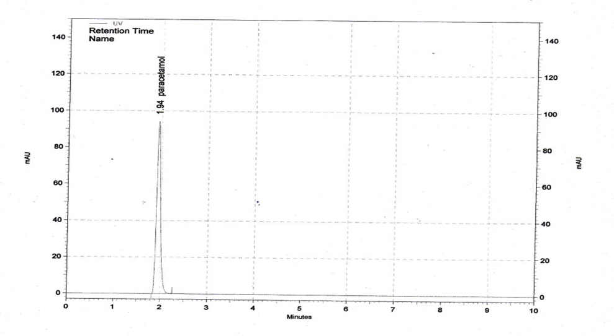
Dozare paracetamol
Fig.5 Cromatograma cu proba de paracetamol
Fig.4 Cromatograma cu soluție etalon de paracetamol
Debit: 1,0 ml /min
Volum de injectare:10 µl
Lungime de undă:254 nm
Temperatura:25°C
Rezultat 124,48 mg/5ml paracetamol

Slide 10
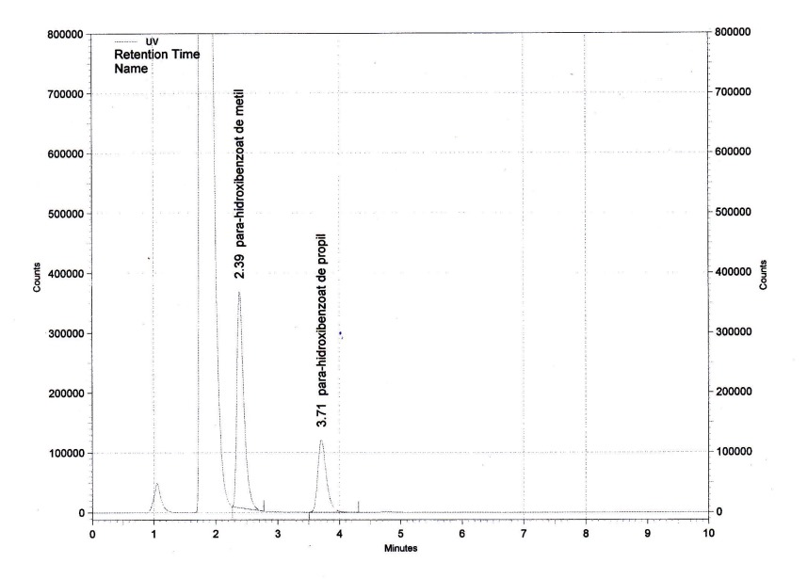
Dozare conservanți
Fig.7 Cromatograma cu soluție probă
Fig.6 Cromatograma cu soluție etalon
parahidroxibenzoat de metil, mg/ml 0,665 – 0,735
- para hidroxibenzoat de propil, mg/ml 0,285 – 0,315
Rezultat 0,69 mg/ml metil paraben
0,29 mg/ml propil paraben
Debit: 1,0 ml /min
Volum de injectare:10 µl
Lungime de undă:254 nm
Temperatura:25°C

Slide 11
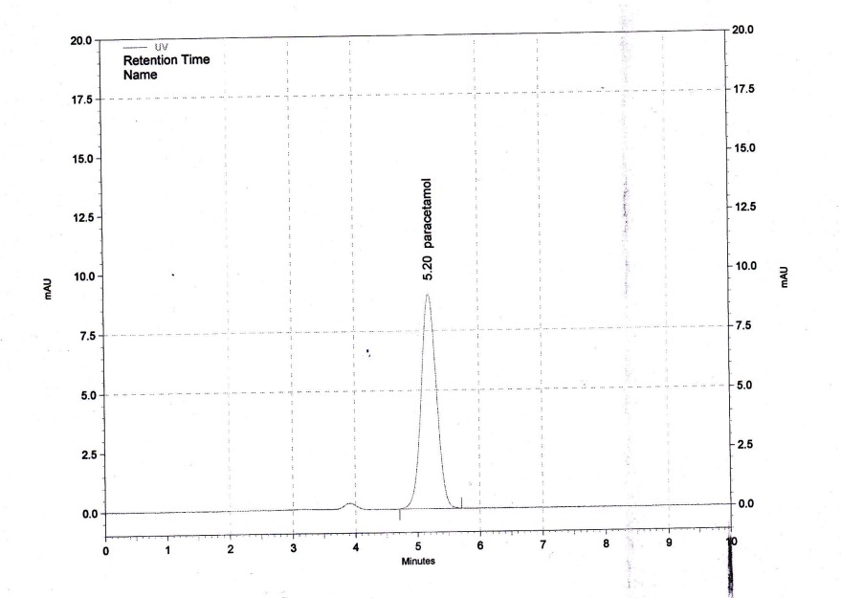
Dozare impurități
Fig.8 Cromatograma cu soluție referință a
Debit: 2 ml /min
Volum de injectare:20 µl
Lungime de undă:272 nm
Temperatura:25°C
Fig.9 Cromatograma cu soluție referință b

Slide 12
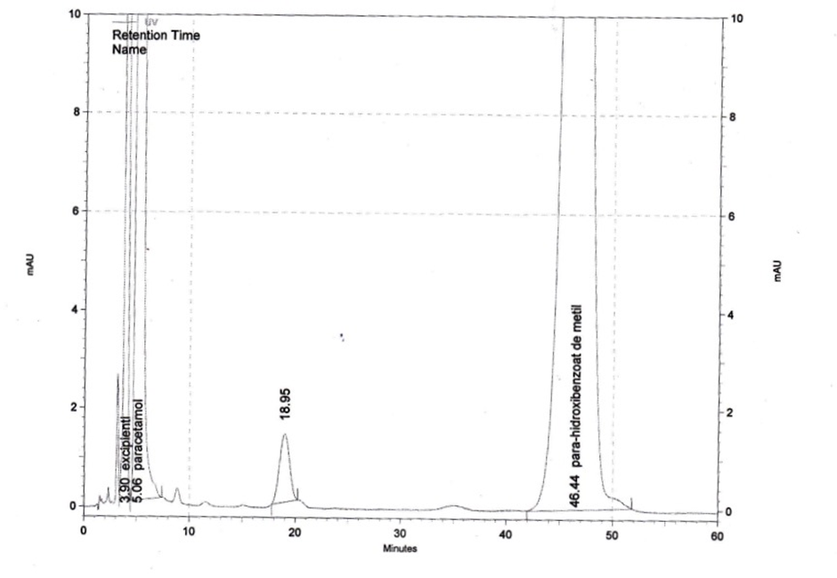
Fig.10 Cromatograma soluție test
Fig.11 Cromatograma soluției test după aplicarea ariei de neglijare

Slide 13
Impurități %
Tabelul 1. Rezultate obținute în urma cromatografierii soluțiilor pentru impurități
Denumire | Standarde de admisibilitate % | Rezultate %
Impurități necunoscute individual | Maxim 0,5 | 0,1456
Imuritate cunoscută 4-aminofenol | Maxim 0,5 | 0,0072
Total impurități | Maxim 0,5 | 0,1500

Slide 14
Concluzii
S-a preparat în laborator soluția de paracetamol de concentrație 24 mg/ml.
În urma preparării, se obține o soluție limpede cu o tentă ușor gălbuie, de unde rezultă că s-a respectat ordinea corectă a adăugării materiilor prime în soluție.
S-a testat pentru soluția preparată folosind metodele HPLC prezența paracetamolului (substanță activă), a conservanților și a impurităților constatându-se că acestea se încadrează în limitele propuse .

Slide 15
Bibliografie
Valerie Gerriets, Jackie Anderson,Preeti Patel,Thomas M. Nappe, Stat Pearls Acetaminophen 11 ianuarie 2024 .
Farmacopeea Europeană ediția10,publiished July 2019 Volumes I, II , III pag. 3229,3230,3481-3483,3660,3661
N. Prajitha, S.S. Athira, P.V. Mohanan, Comprehensive biology of antipyretic pathways, Cytokine 116 (2019) 120–127.
V Klingmann, T Vallet, J Münch, R Stegemann, L Wolters, HM Bosse, F Ruiz,Pharmaceutics Dosage forms suitability in pediatrics: acceptability of analgesics and antipyretics in a German 2022
Jiang Y, Zhang T, Kusumanchi P, Han S, Yang Z, Liangpunsakul S. Alcohol Metabolizing Enzymes, Microsomal Ethanol Oxidizing System, Cytochrome P450 2E1, Catalase, and Aldehyde Dehydrogenase in Alcohol-Associated Liver Disease. Biomedicines. 2020 Mar 04;8(3)

Slide 16
Vă mulțumesc!

